Slide 1
МБОУ «СОШ с.Сасыколи им.Г.Г.Коноплева»
«Таинства Тихого океана»
Дата проведения:10.12.2017 год.
Цели: изучить особенностей природы Тихого океана.
Задачи:
- воспитывать внимательность, сосредоточенность, аккуратность, умение работать самостоятельно;
- развивать умение выявлять причины особенностей природы, выбирать карты для характеристики рельефа и строения земной коры материка, сопоставлять их, работать с разными источниками знаний – учебником, картами, медиапродуктом.

Slide 2
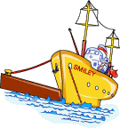
Путешествие с Ж. И. Кусто на его легендарном корабле «Калипсо».

Slide 3
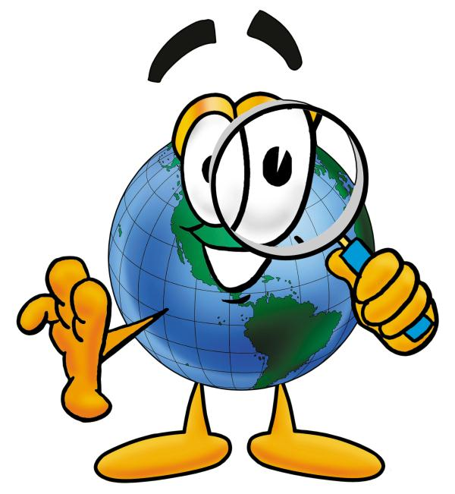
Станция 1 «Открытия »

Slide 4
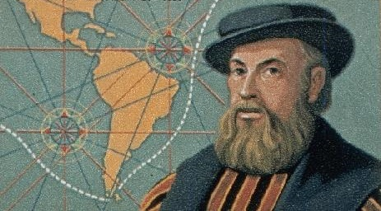

Slide 5
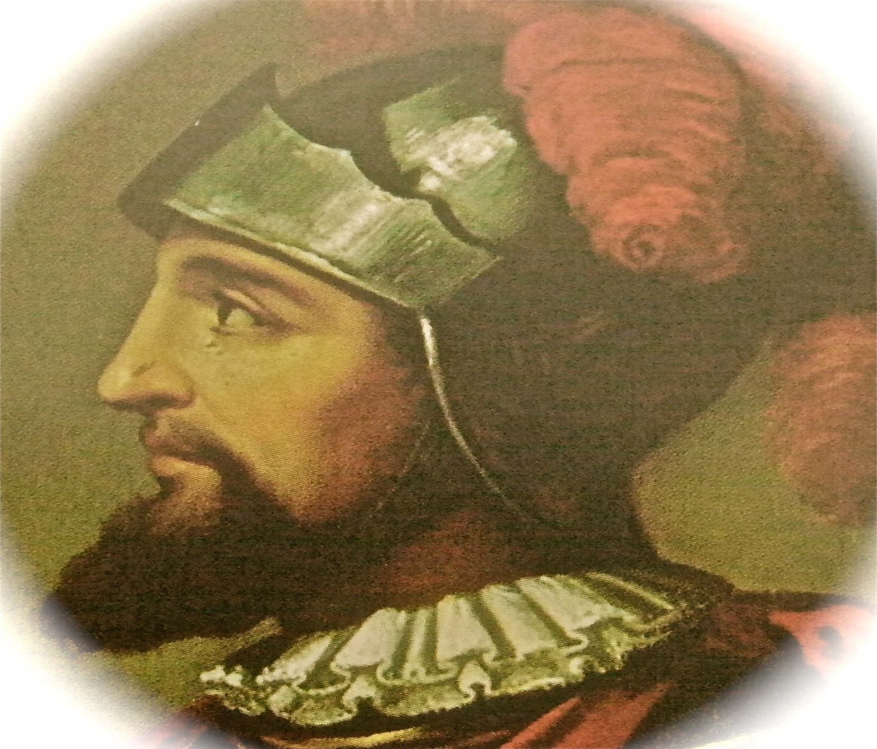

Slide 6
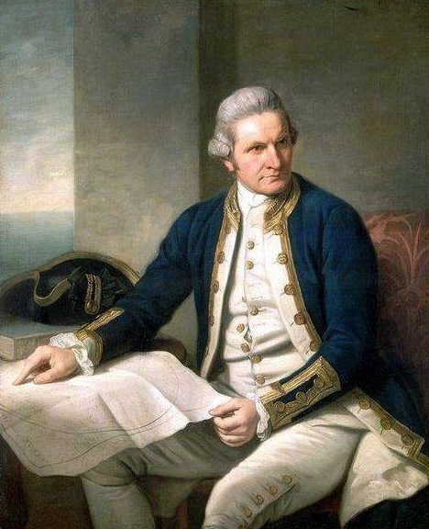

Slide 7
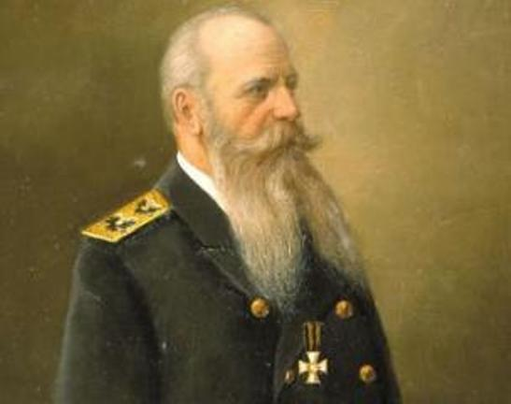

Slide 8
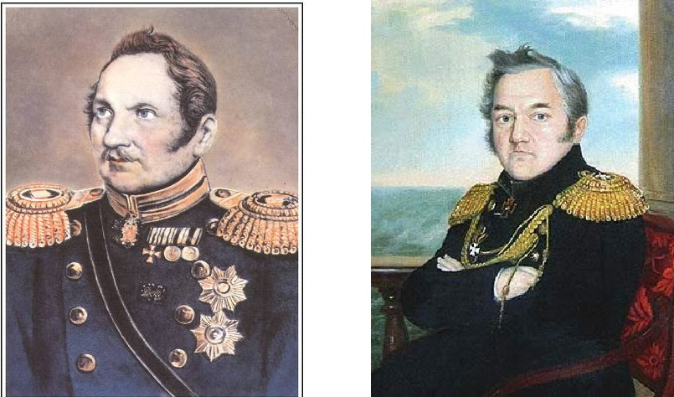

Slide 9
Станция 2
«Особенности географического положения океана»
СОСТАВИТЬ ПЛАН ТИХОГО ОКЕАНА ПО ПЛАНУ:
1. Название, границы, размеры.
2. Географическое положение.
3. Берега, моря острова.
4. Рельеф дна океана.
5. Свойство воды (температура, солёность).
6. Течение (холодные, тёплые).
7. Органический мир.
8. Освоение и хозяйственная деятельность человека.
9. Проблемы океана.

Slide 10
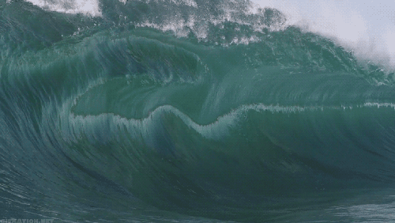
Станция 3 “Тектоническая”

Slide 11
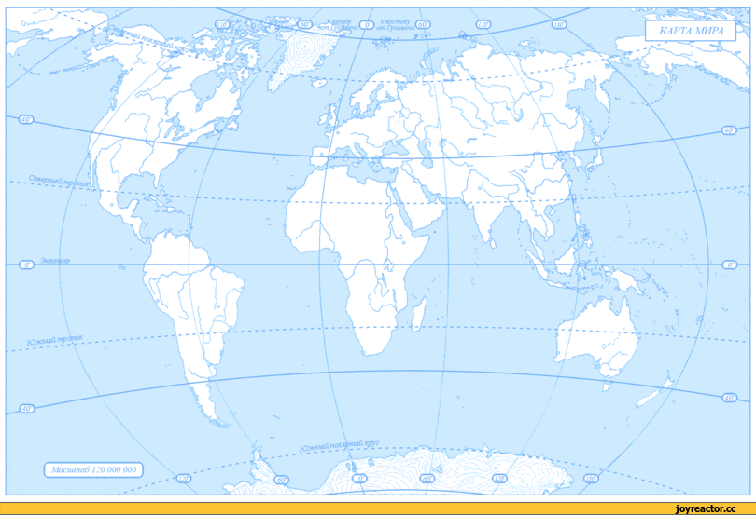

Slide 12
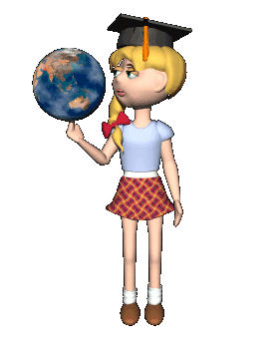
Физкультминутка

Slide 13
Станция 5
“Островная”
Задание:
нанести на контурные карты географические объекты – острова:
Курильские, Сахалин, Японские, Гавайские, Филиппинские,
Новая Гвинея, Ява, Тасмания, Галапагос.

Slide 14
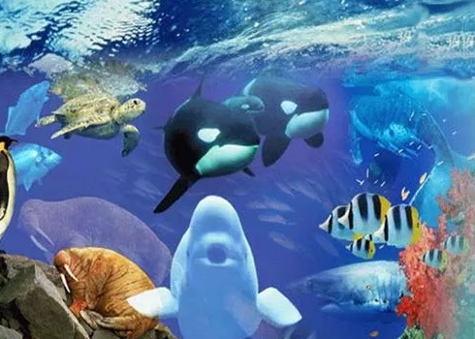
Станция 6
“Флора и Фауна”
Выступления учащихся.

Slide 15
Домашнее задание
Студент: составить кроссворд на тему «Тихий океан»;
Доцент: подготовить подробное сообщение о течениях и постоянных ветрах Тихого океана, как о факторах , влияющих на формирование климата Тихого океана.
Профессор: разработайте туристский маршрут на круизном лайнере. Точка отправления и окончания маршрута - Петропавловск-Камчатский. Маршрут должен проходить по наиболее интересным, с вашей точки зрения, местам Тихого океана. Можно воспользоваться картографическими сервисами
( например, maps. Yandex.ru, maps.Google.ru).
Подготовьте сообщение.

